Slide 1

Klimaforschungsdaten für Gemeinden
Anwendungsszenario für die Stadt Konstanz
Team 4: Fabio, Felix, Melf , Michael, Sören, Stefan, Peter, Tim, Thomas, Thorsten, Volker

Slide 2
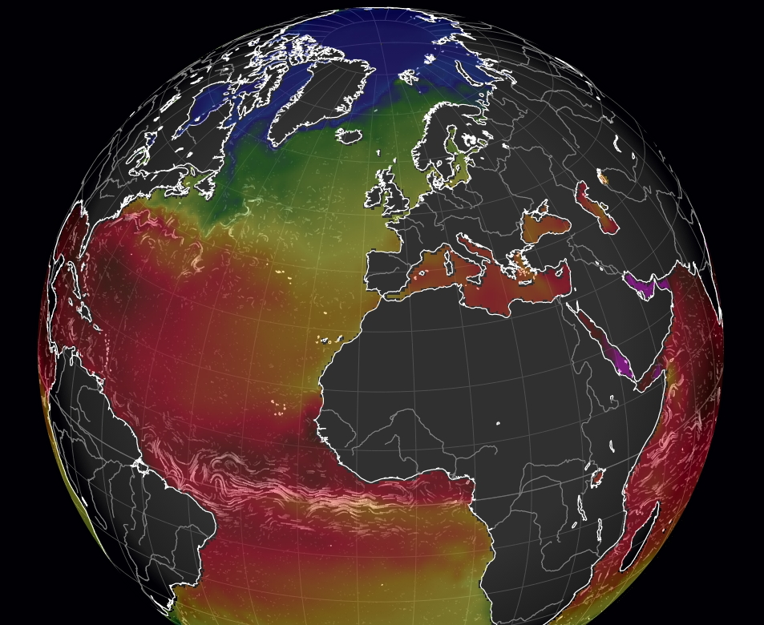
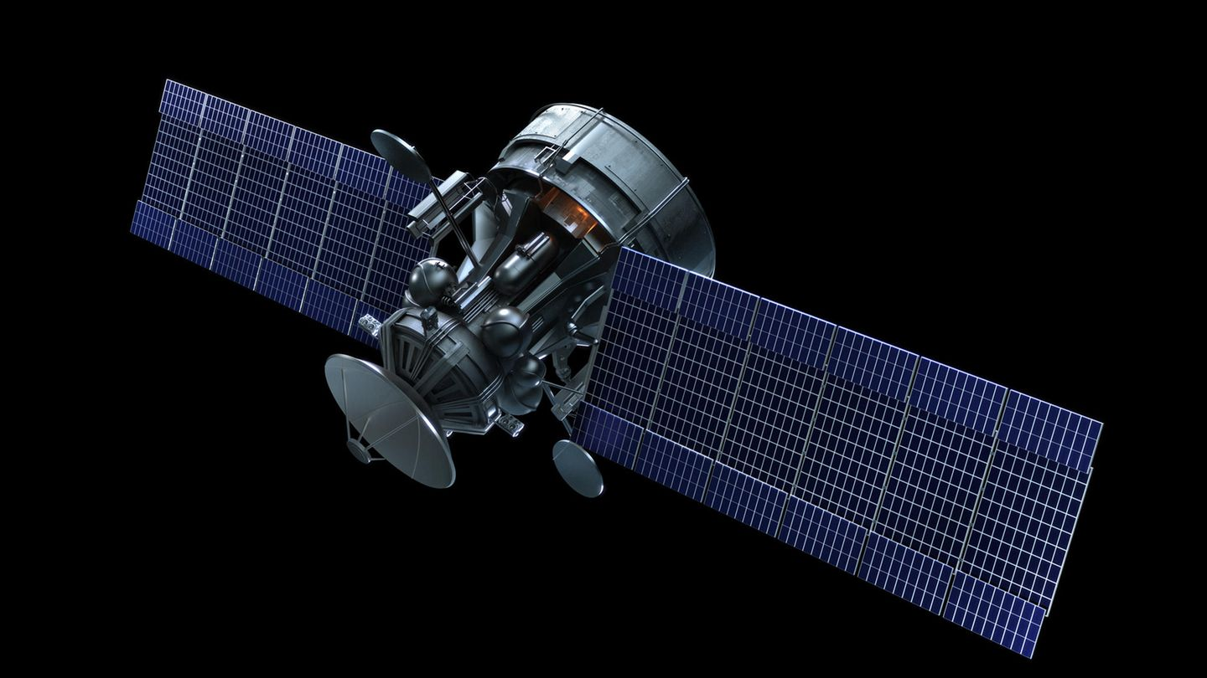
Ausgangslage
Klimaanpassungsgesetz Gemeinden müssen handeln!
Problem
Klimadaten aus Satelliten sind komplex!
Lösung
Automatisierte Analyse von Satellitendaten (Copernicus / Landsat)

Slide 3
78462

Slide 4
